Slide 1
PCCTAE EM DEBATE
Reestruturação Já!

Slide 2
Centralidade do debate de carreira do PCCTAE na luta sindical
Realização de GT’s e plenárias nacionais para reestruturação do PCCTAE;
PCCTAE: maior carreira de servidores, de acordo com Painel Estratégico de Pessoal (18,54% - 224.419 servidores/as);
Pior remuneração;
Valorização e fortalecimento do/a servidor público e do/a servidor/a, defesa do Regime Jurídico da União;
Reestruturação do PCCTAE: garantir condições para combater a evasão, beneficiando todos os níveis de classificação (NC’s), os três modelos previdenciários a que estamos submetidos,além de diminuir a amplitude da matriz e modernizar nossa carreira.

Slide 3
Centralidade do debate de carreira do PCCTAE na luta sindical
Debate do PCCTAE está na ordem do dia: 3.º lugar no Brasil Participativo e 1.º lugar nas propostas da Educação; Foi a primeira categoria a abrir a rodada de negociações com o governo;
Pensar o processo de reestruturação do PCCTAE a partir de elementos técnicos e políticos.
Relatório da CNS: três simulações – proposta SINASEFE, proposta FASUBRA e proposta SINASEFE Modificada;

Slide 4
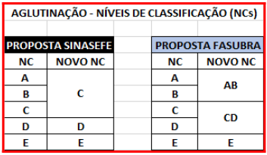
RELATÓRIO DA CNS
PROPOSTAS PARA REENQUADRAR OS NÍVEIS
Nova proposta modificada do SINASEFE usa a o modelo da FASUBRA: A e B=B; C e D=D; E=E ;

Slide 5
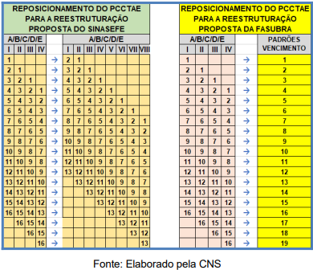
RELATÓRIO DA CNS
REENQUADRAMENTO

Slide 6
MALHAS SALARIAIS
Piso 3 salários mínimos ambas (R$ 3.960);
Step iguais;
Malhas salariais distintas:
- SINASEFE (mantém modelo PCCTAE atual, malha única)
- FAsUBRA (latearlizada, em percentuais 60% e 40% do nível E)

Slide 7
TABELA SINASEFE
- Piso 3 salários mínimos;
Step 5%;
Mantém Linearidade;
3 níveis de classificação;
1 piso e 1 teto geral

Slide 8
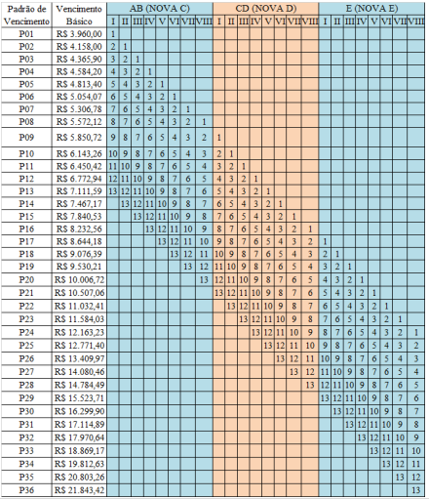
TABELA SINASEFE MODIFICADA
- Piso 3 salários mínimos;
Step 5%;
Mantém Linearidade;
3 níveis de classificação;
1 piso e 1 teto geral
Evita tabela de equiv.;

Slide 9
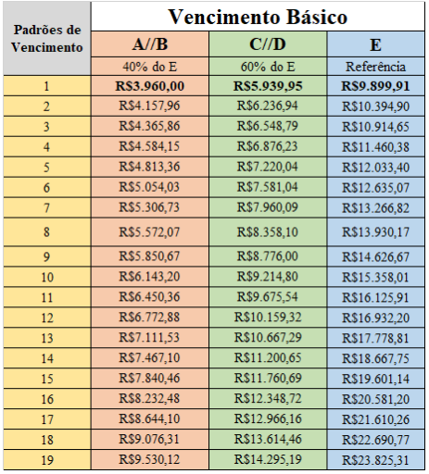
TABELA FASUBRA
- Piso 3 salários mínimos;
- Step 5%;
Lateralizada;
3 níveis de classificação;
Correlação percentual entre níveis (60% e 40% do nível E);

Slide 10
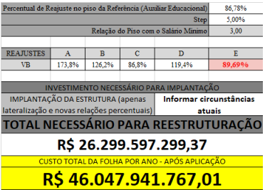
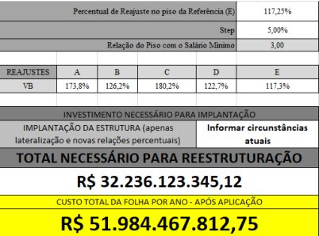
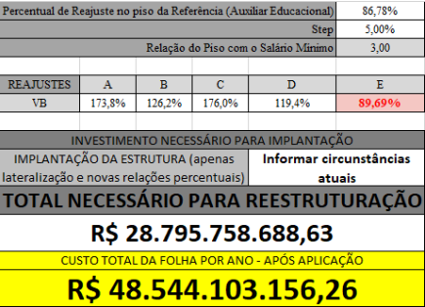
SIMULAÇÃO IMPLANTAÇÃO INTEGRAL
SINASEFE
FASUBRA
SINASEFE MOD

Slide 11
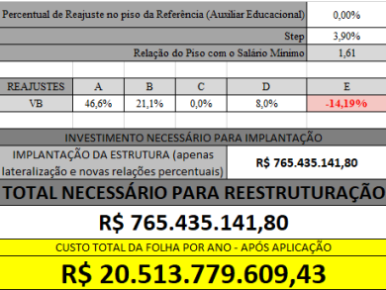
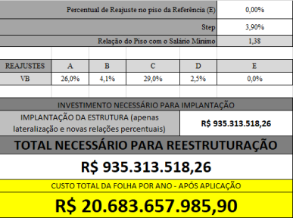
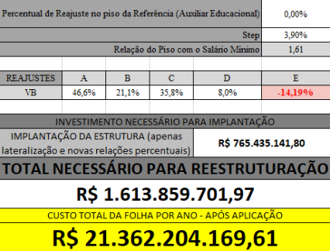
IMPLANTAÇÃO 0% REAJ/STEP 3,9
SINASEFE
FASUBRA
SINASEFE MOD

Slide 12
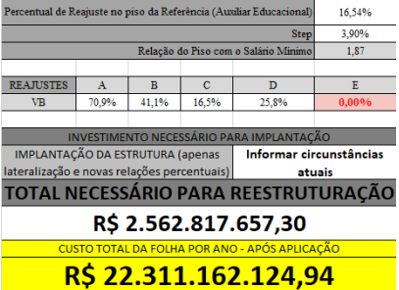
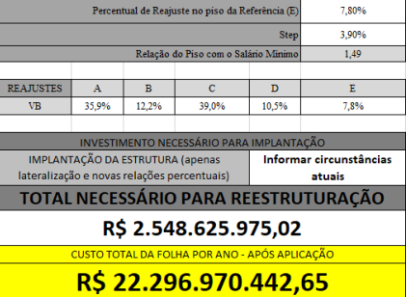
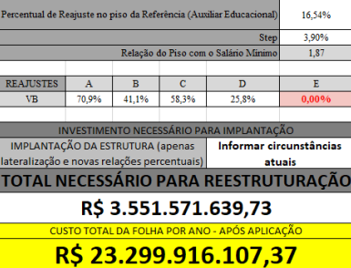
IMPLANTAÇÃO C 16,54 % REAJ/STEP 3,9
SINASEFE
FASUBRA
SINASEFE MOD

Slide 13
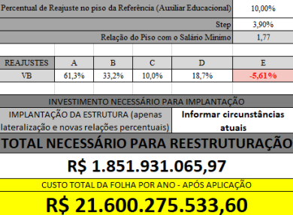
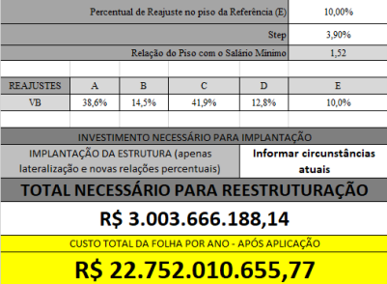
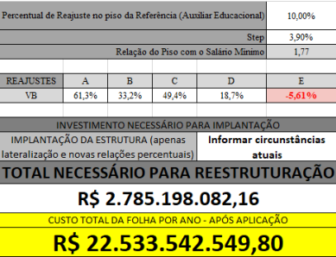
IMPLANTAÇÃO 10% NO PISO REAJ/STEP 3,9
SINASEFE
FASUBRA
SINASEFE MOD

Slide 14
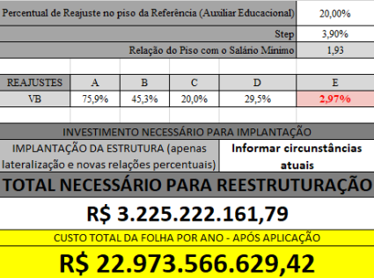
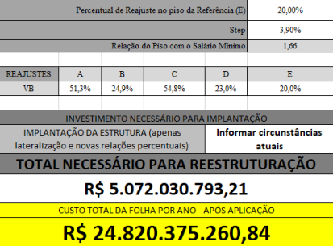
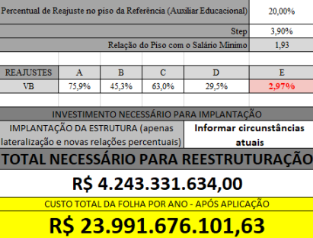
IMPLANTAÇÃO 20% NO PISO REAJ/STEP 3,9
SINASEFE
FASUBRA
SINASEFE MOD

Slide 15
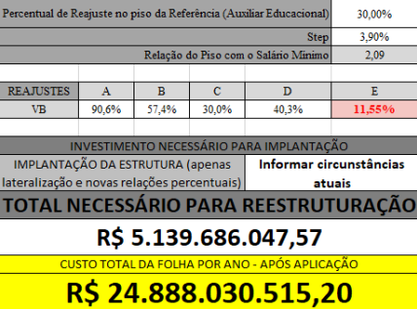
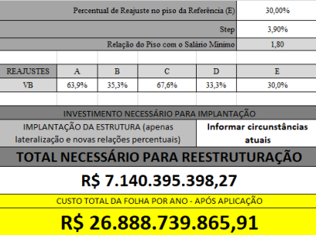
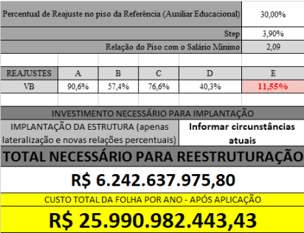
IMPLANTAÇÃO 30% NO PISO REAJ/STEP 3,9
SINASEFE
FASUBRA
SINASEFE MOD

